Slide 1



Java web기반
전자관 웹페이지 구현
Copyrightⓒ. Saebyeol Yu. All Rights Reserved.

Slide 2
Contents
001
프로그램의 목표
002
프로그램 흐름

Slide 3


1
프로그램의 목표
여러 제조사의 제품을 한곳에 모아 편리함을 제공합니다
썸네일을 제공하여 가시성을 높였습니다
Copyrightⓒ. Saebyeol Yu. All Rights Reserved.

Slide 4
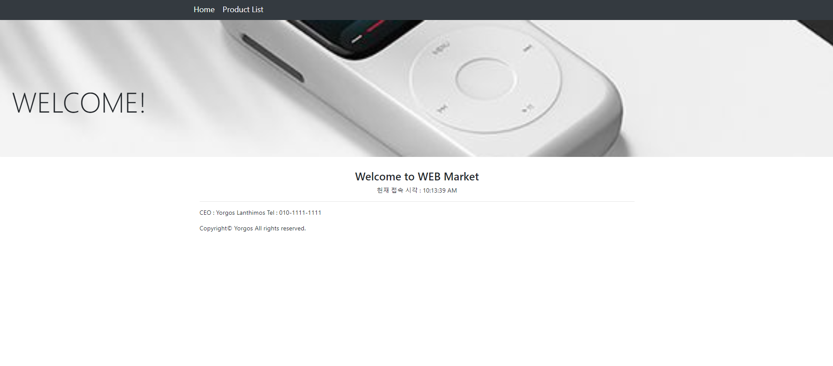
2
프로그램 흐름
메인 페이지
진입 페이지는 Home화면 이고,
상단 탭에서 상세페이지와 Home화면 선택이 가능합니다
현재 시각을 알려주어 편리함을 제공합니다
Copyrightⓒ. Saebyeol Yu. All Rights Reserved.

Slide 5
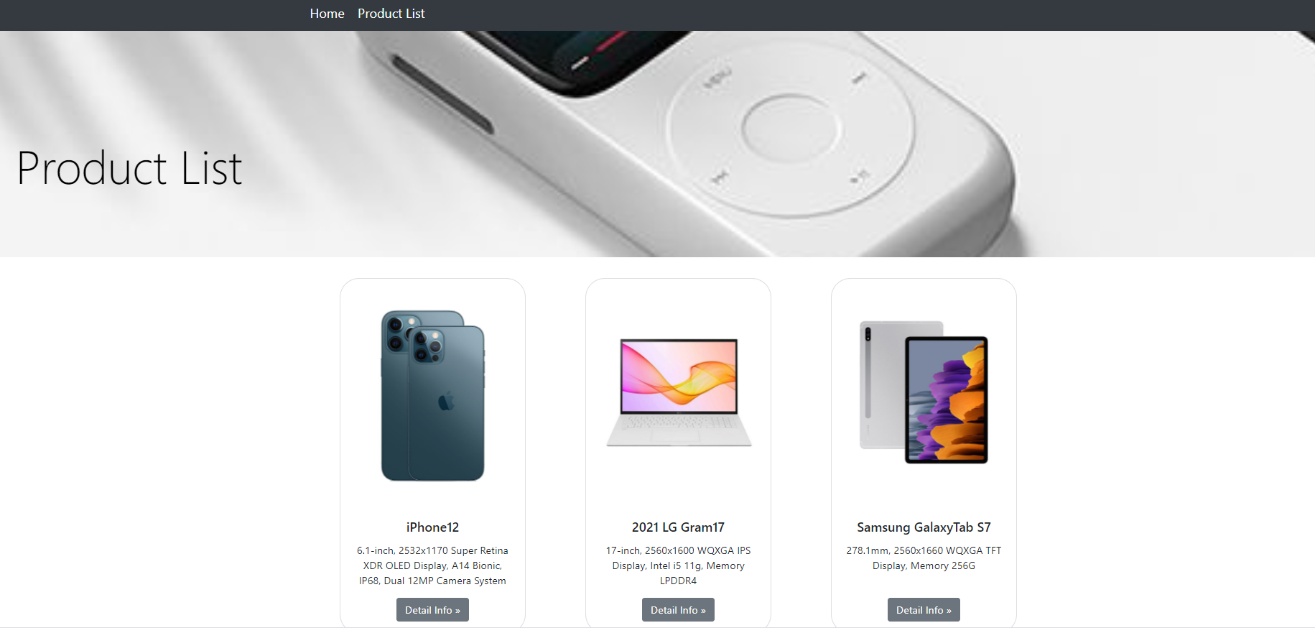
2
프로그램 흐름
제품 상세 페이지
썸네일을 제공하여 간단한 정보를 조회할 수 있습니다
Copyrightⓒ. Saebyeol Yu. All Rights Reserved.

Slide 6
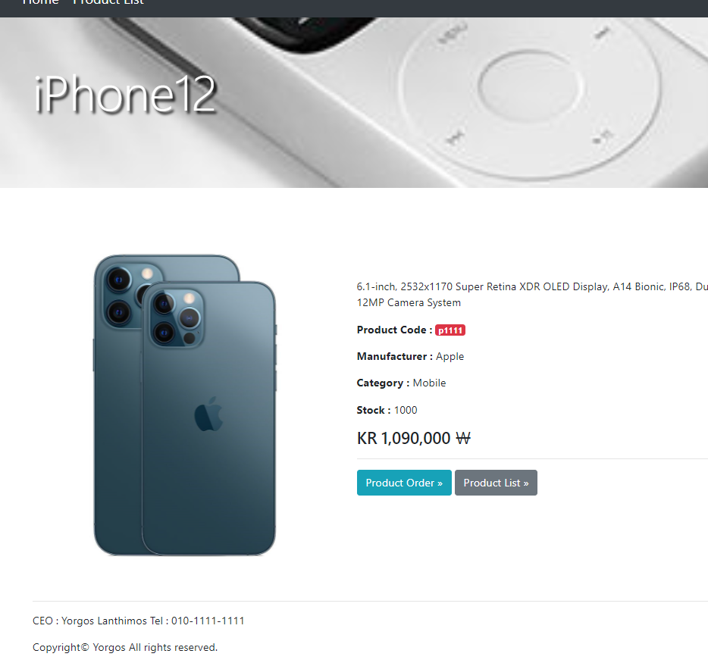
2
프로그램 흐름
제품의 상세 정보를 제공하고 재고를 확인할 수 있습니다
이전 창으로 돌아갑니다
Copyrightⓒ. Saebyeol Yu. All Rights Reserved.

Slide 7
감사합니다!
Copyrightⓒ. Saebyeol Yu. All Rights Reserved.

Slide 8

C#과 MSSQL을 활용한
C#과MSSQL을 활용한
헬스장 회원관리 프로그램
헬스장 회원관리 프로그램
Copyrightⓒ. Saebyeol Yu. All Rights Reserved.

Slide 9
Contents
001
프로그램의 목표
002
프로그램 흐름
003
프로그램 분석

Slide 10




1
프로그램의 목표
한눈에 알아볼 수 있는 UI&UX로 높은 가시성을 제공합니다
관리자폼과 회원폼을 분리하여 효율성을 높였습니다
다양한 상품을 회원이 직접 선택할 수 있도록
넓은 선택권을 제공합니다
락커 대여 현황을 직접 확인 및 선택할 수 있어 편리합니다
Copyrightⓒ. Saebyeol Yu. All Rights Reserved.

Slide 11
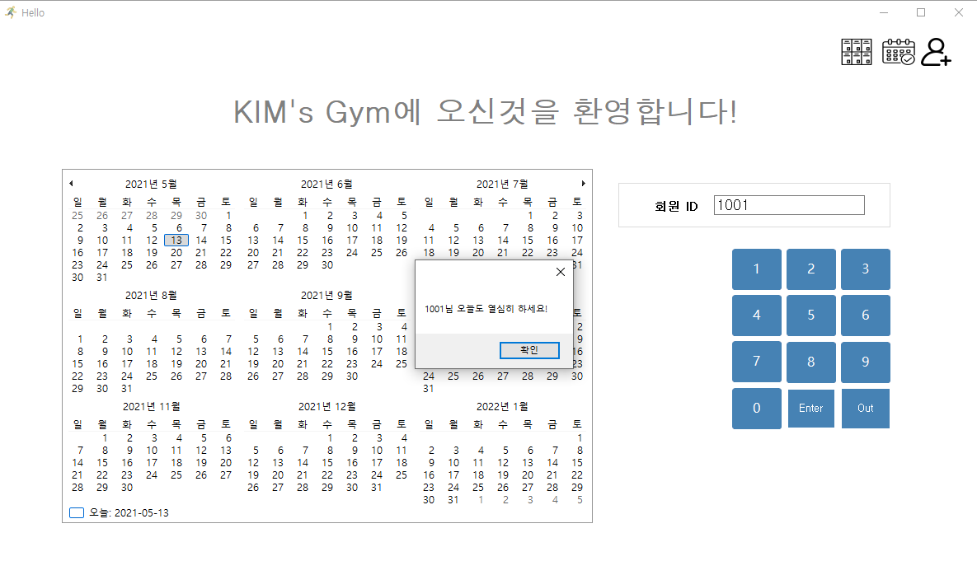
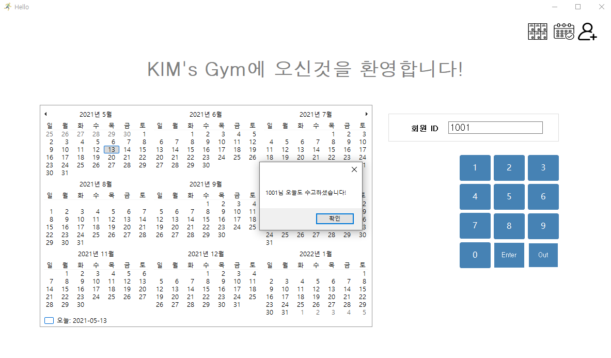

2
프로그램 흐름
1번 텍스트박스에 회원
아이디를 직접 입력하거나
아래 번호를 클릭하면 그
정보가 텍스트박스에 담기고, 2번(ENTER)버튼을 클릭하면 출석을 알리는 메시지박스
(3번)이 뜹니다.
반대로 4번(OUT)버튼을 클릭하면 퇴장을 알리는
메시지박스(5번)이 뜹니다.
1
회원 출입 입력 창
3
2
5
4
Copyrightⓒ. Saebyeol Yu. All Rights Reserved.

Slide 12
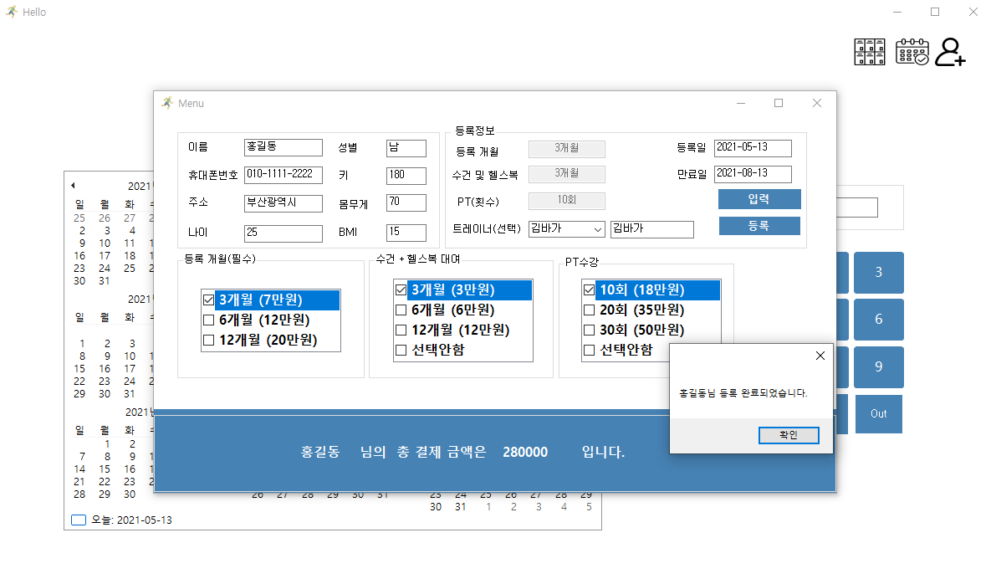
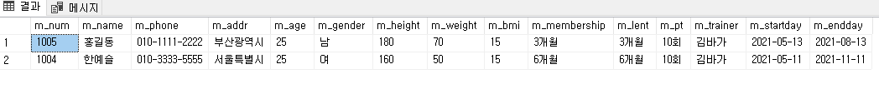
2
프로그램 흐름
회원 등록 창
회원 정보 입력 박스(1번)
에서 내용을 입력하고 아래
리스트박스(2번)에
해당사항을 체크한 후
등록버튼을 클릭하면 등록이
완료되었다는 메시지박스가
뜨고, 총 결제금액이 라벨
(3번)에 뜹니다.
입력 및 체크한 회원 정보가
DB테이블(4번)에
들어갑니다.
1
2
3
4
Copyrightⓒ. Saebyeol Yu. All Rights Reserved.

Slide 13
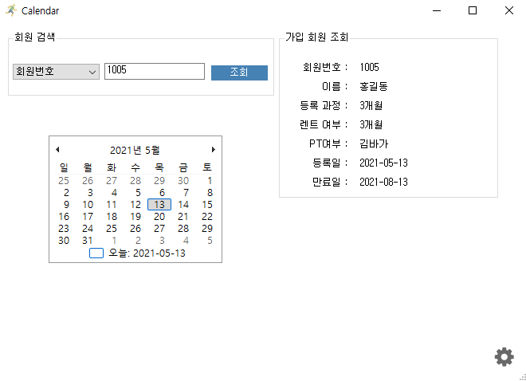
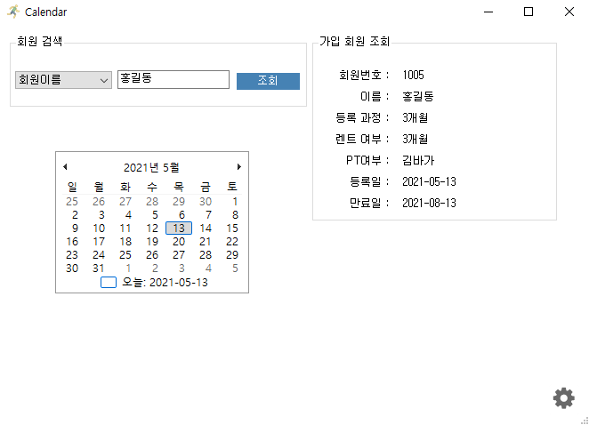
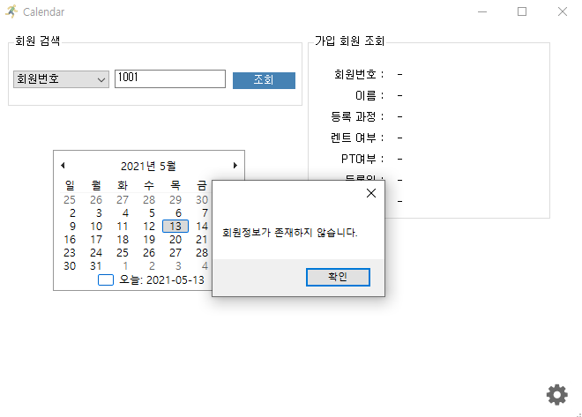
2
프로그램 흐름
회원검색 박스에서 회원 번호를 기준(1번)으로 하여 입력 후 조회 버튼을 클릭하면 2번의 회원 정보가 뜨고,
회원이름을 기준(3번)으로 하여 입력 후 조회해도 2번과 같은 내용이 조회됩니다.
등록되지 않은 정보를 입력 후 조회하면(4번) 정보가 존재하지 않는다는 메시지박스(5번)이 뜨게됩니다.
1
3
2
회원_회원정보 조회 창
4
5
Copyrightⓒ. Saebyeol Yu. All Rights Reserved.

Slide 14
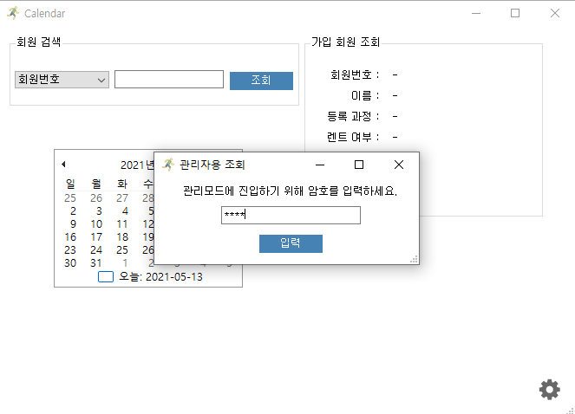
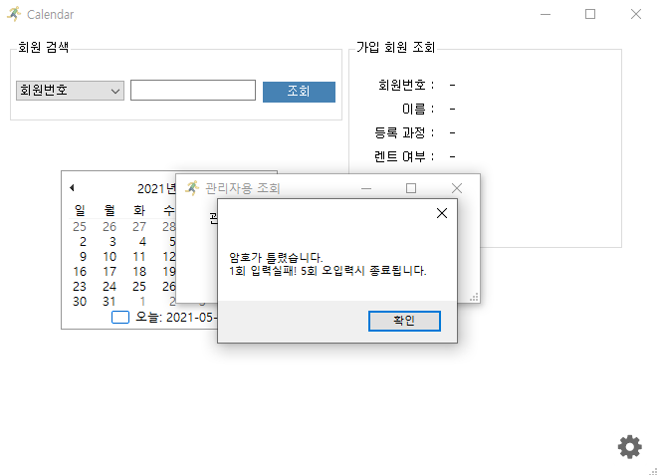
2
프로그램 흐름
회원_회원정보 조회창에서
오른쪽 하단의 버튼(1번)을 클릭하면 관리자모드에 진입하기 위한 비밀번호 입력창
(2번)이 뜹니다.
맞게 입력하면 관리자_회원정보 조회창으로 진입할 수
있고 그렇지 않을 경우
틀렸다는 메시지박스(3번)가 뜨게 되고 5번의 기회를 제공합니다.
2
1
관리자_회원정보 조회 창
3
Copyrightⓒ. Saebyeol Yu. All Rights Reserved.

Slide 15
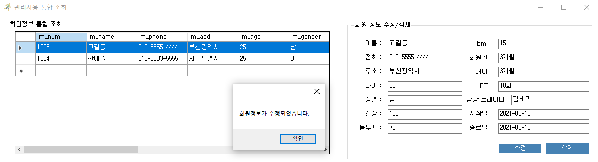
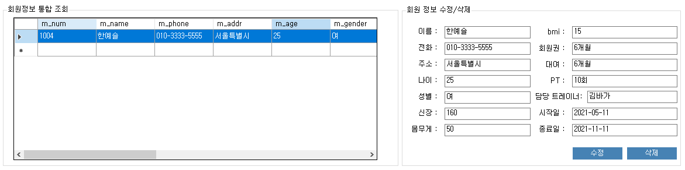
2
프로그램 흐름
관리자_회원정보 조회 창
그리드뷰(1번)에서 수정할 행을 선택한 후 수정/삭제 그룹박스(2번)에서 변경할 내용을 입력하고 수정버튼을 클릭하면 정보가 수정 됩니다.
삭제하고 싶은 경우, 원하는 행을 선택(3번)하고 삭제버튼을 클릭하면 정보가 삭제되고 DB테이블(4번)에도 수정사항이 반영됩니다.
1
2
3
4
Copyrightⓒ. Saebyeol Yu. All Rights Reserved.

Slide 16
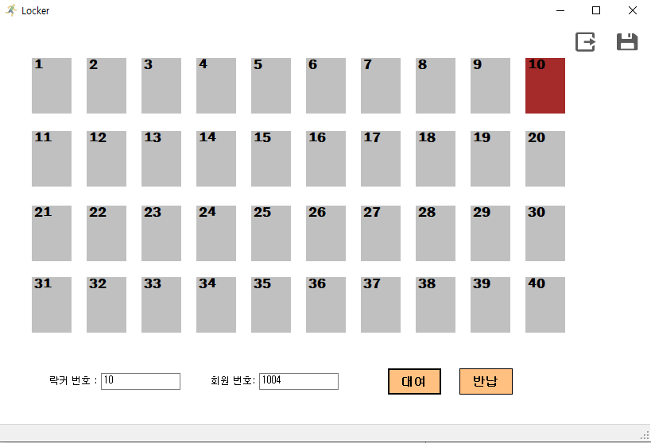
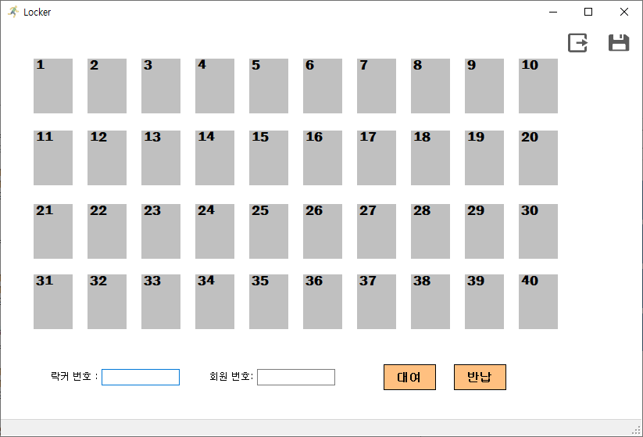
2
프로그램 흐름
대여하고자하는 락커(1번)를 선택하고 텍스트박스(2번)에회원번호를 입력 후, 대여 버튼을 클릭하면 락커가 사용 중
이라는 것을 알리는 붉은색으로 변하고 위와 똑같이 정보를 입력 후 반납버튼을 클릭하면 빈칸이라는 것을 알리는 회색(3번)으로 변합니다.
1
락커 대여 및 반납 창
2
3
Copyrightⓒ. Saebyeol Yu. All Rights Reserved.

Slide 17
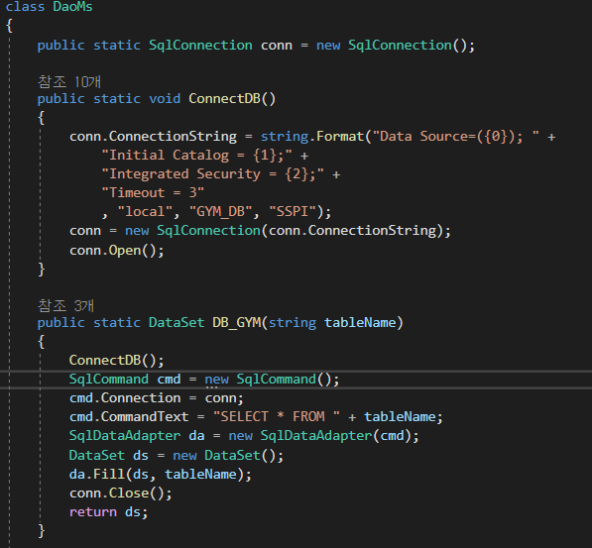
3
프로그램 분석
SqlConnection을 통해MSSQL을 연결시 사용할 객체 (conn)를 선언하고 ConnectDB메소드를 통해 MSSQL과 프로그램을 연동
합니다.
GYM_DB이름의 데이터베이스와 연결되며, 쿼리문을 이용해 테이블을 불러오는 DB_GYM메소드를 사용합니다.
Copyrightⓒ. Saebyeol Yu. All Rights Reserved.

Slide 18
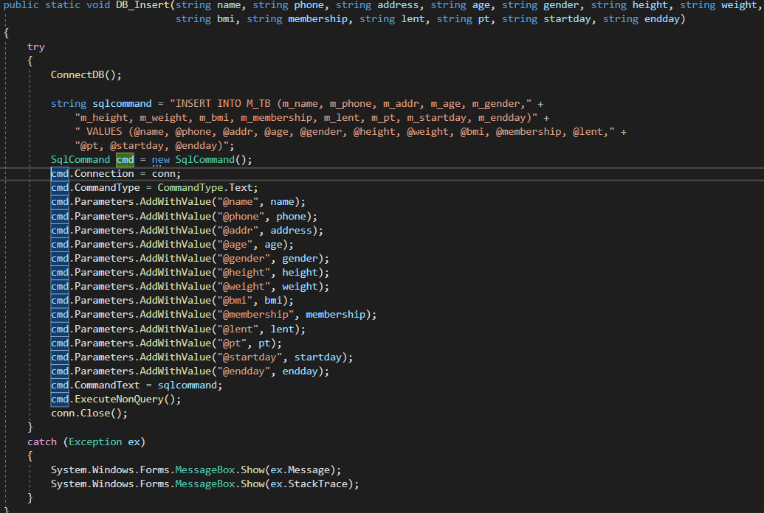
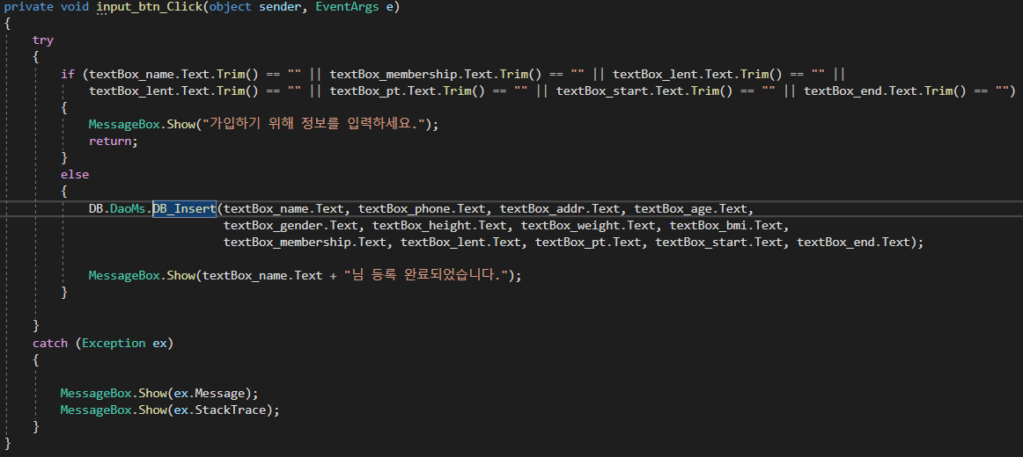
3
프로그램 분석
회원정보입력 창에서 정보를 입력 후 등록버튼을 클릭하면 텍스트 박스의 내용들을 가지고
INSERT쿼리문을 실행합니다.
텍스트박스가 공란인데 등록버튼을 클릭했을 경우를 대비해
try-catch문을 통해 정보입력을 요청하는 메시지박스를 띄우고, 다른 오류가 발생했을 경우를
대비해 어디에서 오류가 발생했는지 알려줍니다.
Copyrightⓒ. Saebyeol Yu. All Rights Reserved.

Slide 19
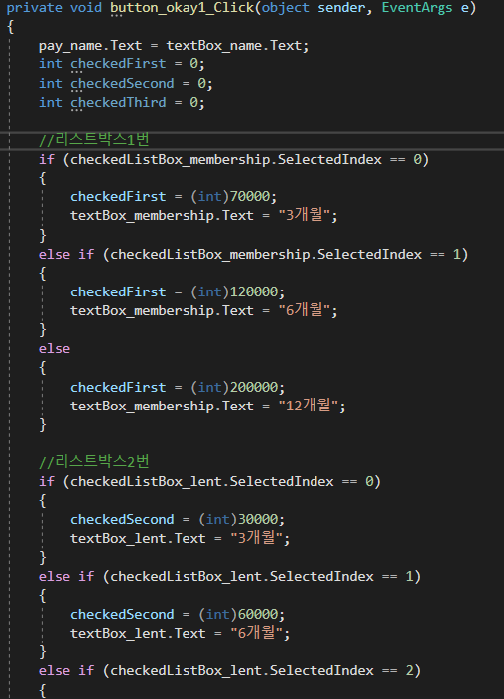
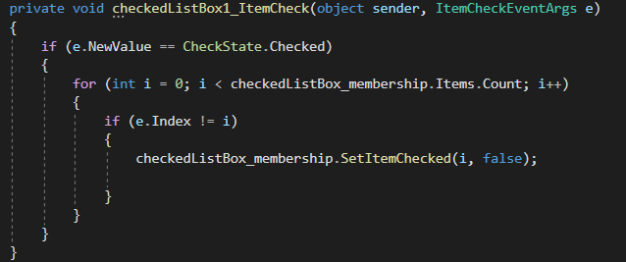
3
프로그램 분석
수강권 정보를 체크하는 리스트박스에서 체크되는 내용에 따라 텍스트박스에 입력되는 내용이 바뀌도록
조건문을 사용하였고, 하나의 리스트박스에서 선택하지 않은 값에 대해서는 false를 반환해 중복체크가
되지 않도록 조건문을 사용했습니다.
Copyrightⓒ. Saebyeol Yu. All Rights Reserved.

Slide 20
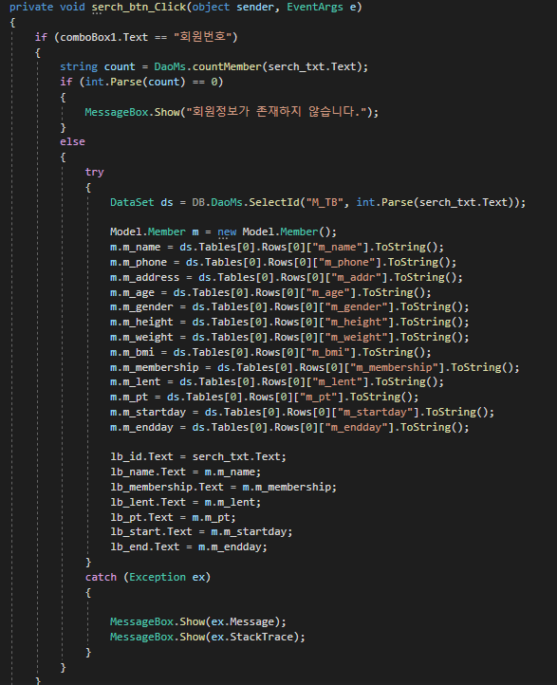
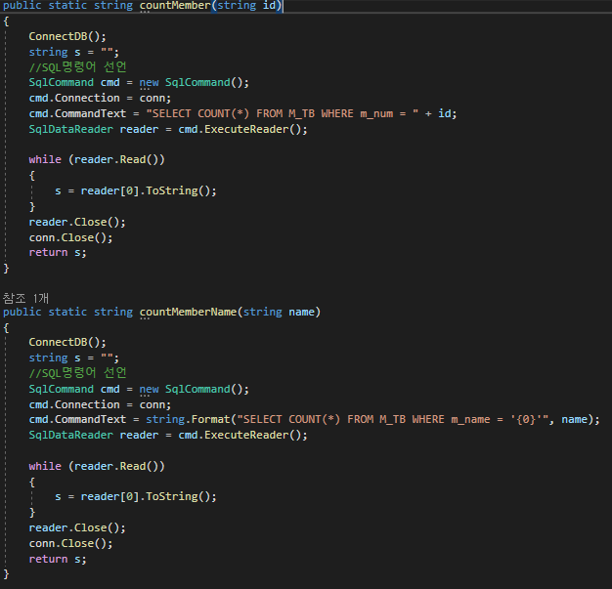
3
프로그램 분석
회원_회원조회 창에서 콤보박스를 통해 회원번호와 회원이름을 기준으로 내용을 검색할 수 있습니다.
countmember메소드는 텍스트박스에 입력된 id와 일치하는 회원의 정보를 쿼리문으로 불러오고 회원 이름 기준으로 검색 할 경우 countMemberName메소드를 기준으로 검색합니다.
Copyrightⓒ. Saebyeol Yu. All Rights Reserved.

Slide 21
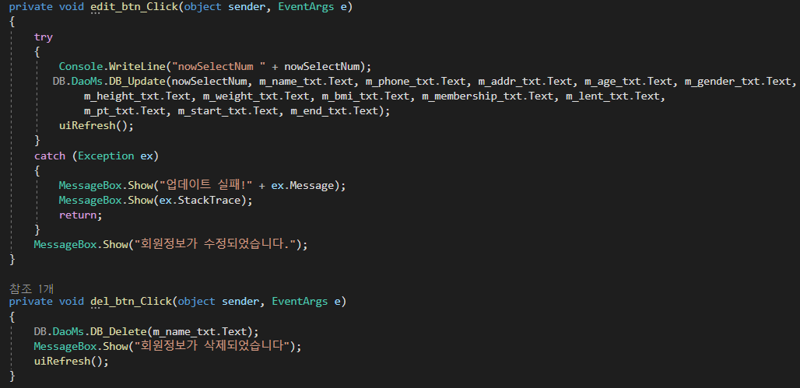
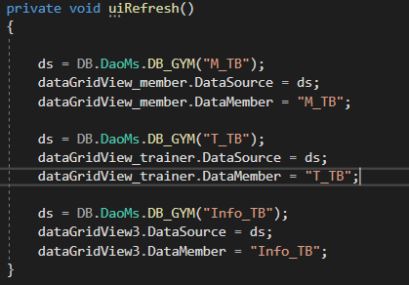
3
프로그램 분석
관리자용 회원조회 창에서 수정 및 삭제 한 후 정보를 보여주는 데이터그리드뷰에 변경 내용을 즉각 반영하기 위해 uiRefresh메소드를 사용합니다.
Copyrightⓒ. Saebyeol Yu. All Rights Reserved.

Slide 22
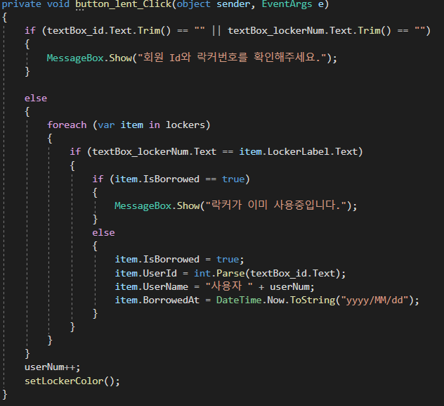
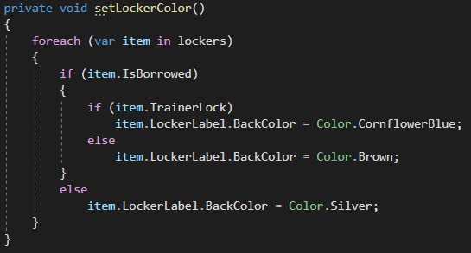
3
프로그램 분석
락커 대여 창에서 선택한 락커 번호가 텍스트박스에 입력되고 사용자가 회원번호를 입력한 후 대여하기 버튼을 클릭하면 회원번호와 대여시간이 저장됩니다.
setLockerColor메소드를 통해 색상이 변경됩니다.
Copyrightⓒ. Saebyeol Yu. All Rights Reserved.

Slide 23
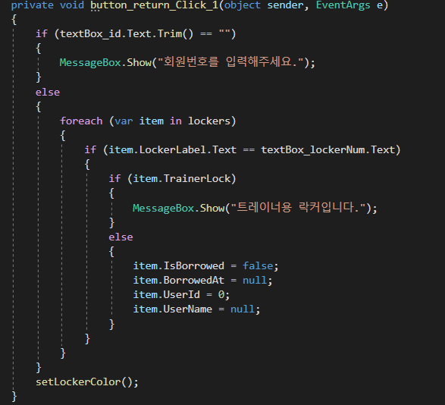
3
프로그램 분석
회원번호를 입력한 후 반납버튼을 클릭하면 isBorrowed값이 false가 되면서 등록되었던 모든 정보가 초기화됩니다.
이미 비어있는 락커이거나
트레이너의 락커일 경우, 안내메시지를 띄웁니다.
Copyrightⓒ. Saebyeol Yu. All Rights Reserved.

Slide 24
감사합니다!
Copyrightⓒ. Saebyeol Yu. All Rights Reserved.

